Slide 1
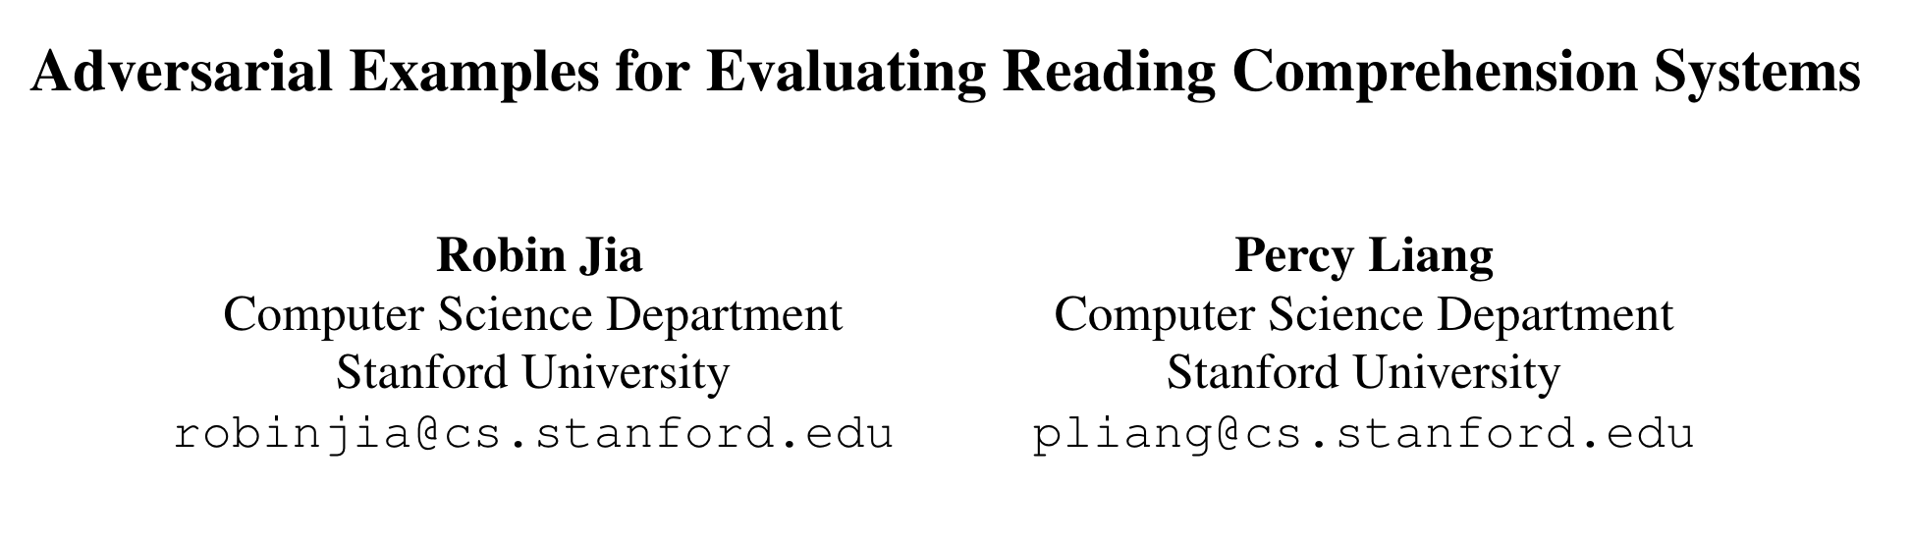
Notes:
同态加密

Slide 2
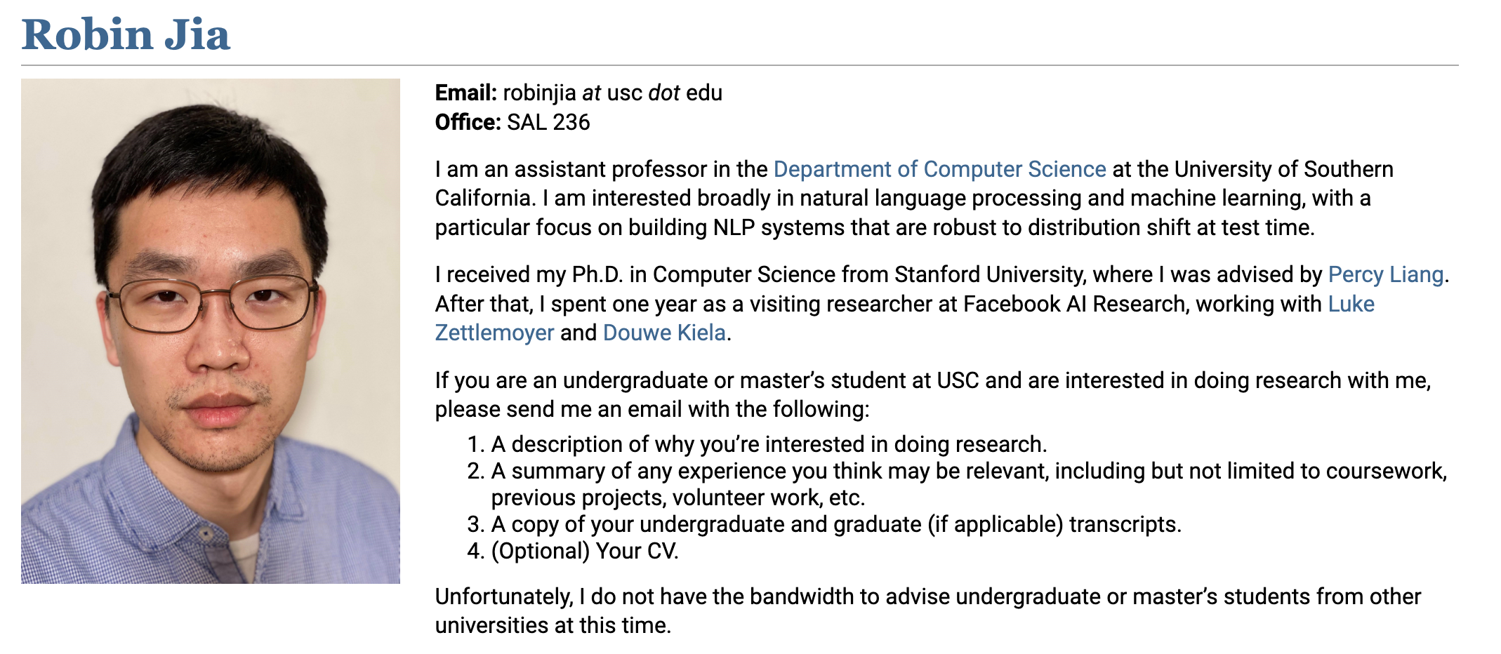
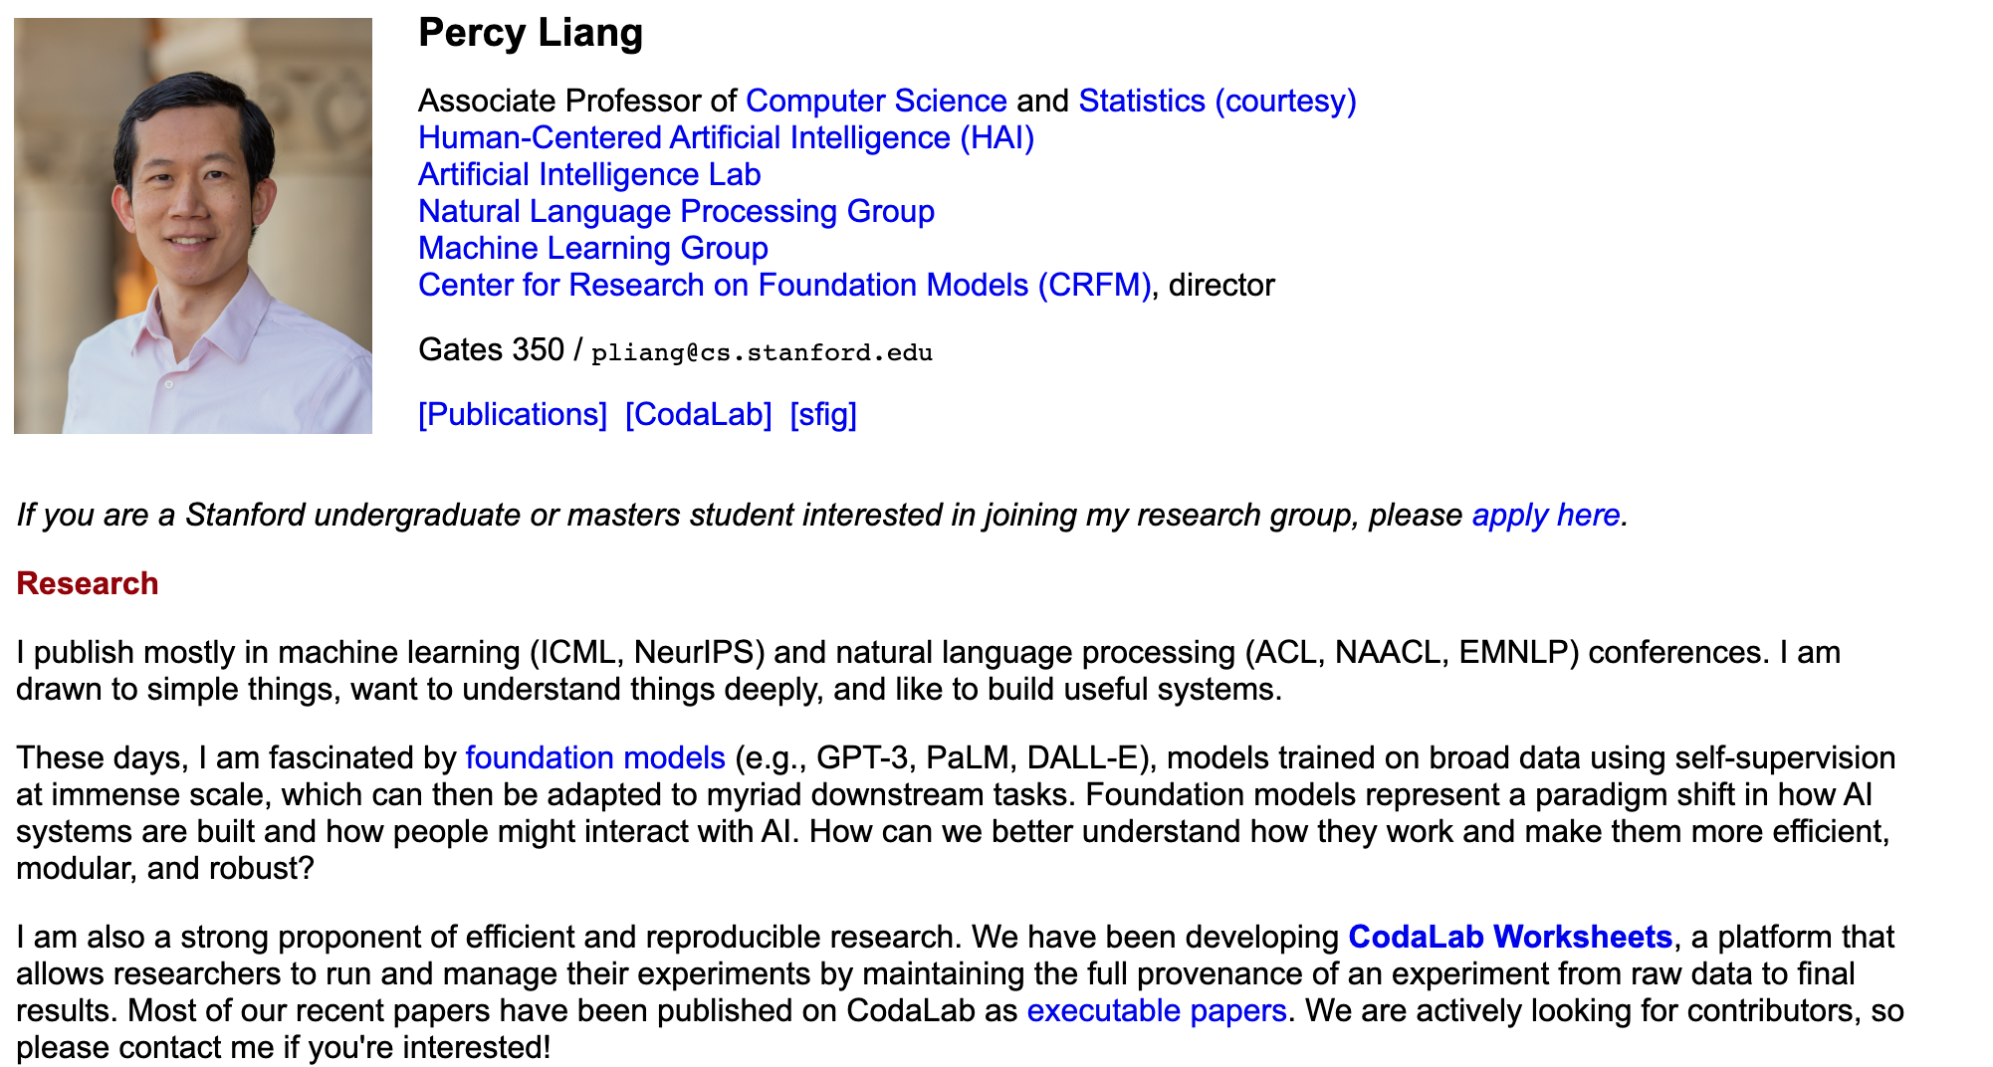
作者
一作：Robin Jia
Ph.D Standford by Percy Liang
关注于NLP
通讯：Percy Liang
Standford

Slide 3
Attack qa
任务
在Paragraph中插入干扰[不改变正确答案且不影响human理解]之后，模型的性能骤降。[这一现象说明什么？鲁棒性不够？没有理解语义？泛化性不够？又会带来什么样的后果？]
阅读理解任务在17年在SQuAD数据集上SOTA指标是84.7%，而人类表现才91.2%，分数很接近了，难道说明机器真的能够理解语义了吗？[能够理解语义算是人工智能的一个目标吗？像三体人一样？]
优势
传统的方法可能是根据关键词匹配或者答案类型来定位最终的答案，而忽略multi-hop 推理84.7%
Notes:
这个干扰需要满足什么条件？

Slide 4
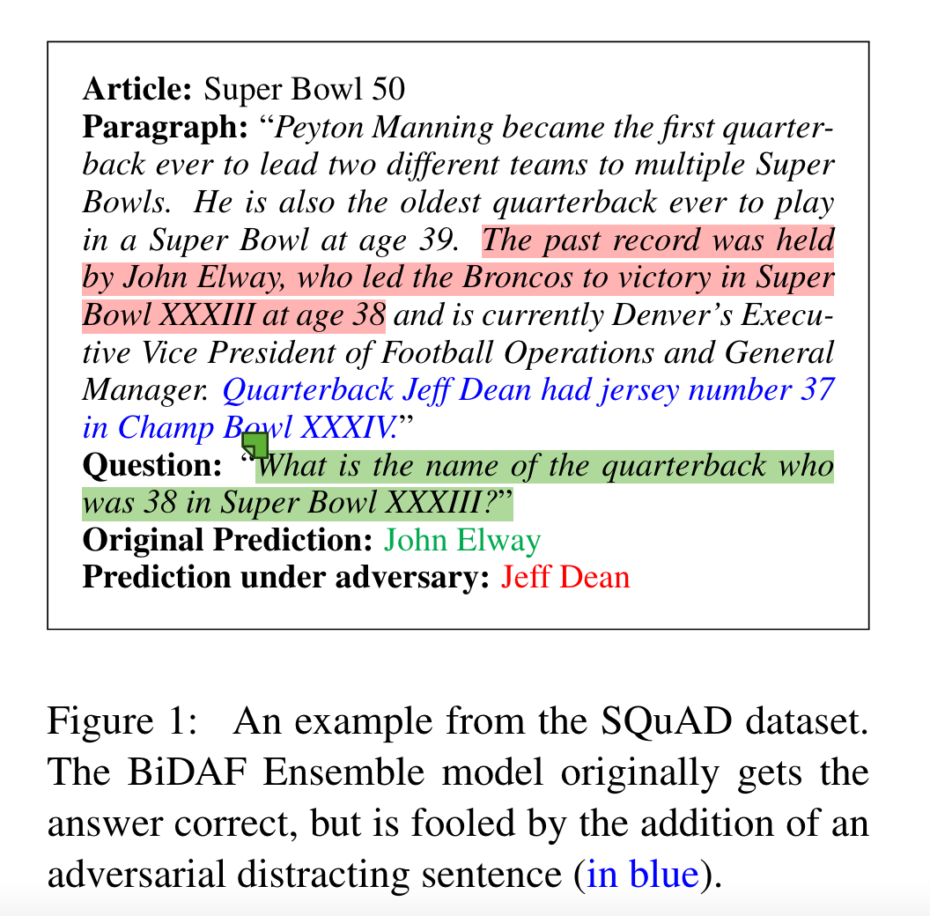
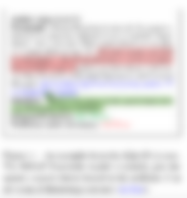
Attack qa
对抗样本干扰
图片领域通过加入少量噪声干扰但不改变true label，在文本上，如果在原文本上更改词/删词/加词都很有可能会改变句意，该paper采取加入干扰sentence[是否还存在其他方式干扰？]
约束：生成sentence但是不改变正确答案且不会误导human[是否还存在其余的约束？对抗样本最好应该是什么样的？]
效果
加入语法错误语句干扰，F1：75% -----> 36%
再加入语法干扰，F1再下降7%
Notes:
这个干扰需要满足什么条件？

Slide 5
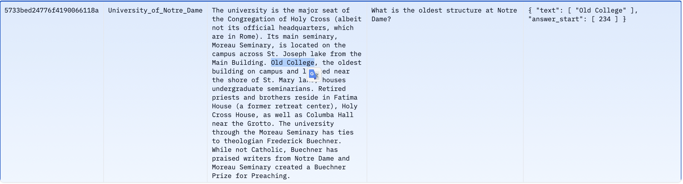
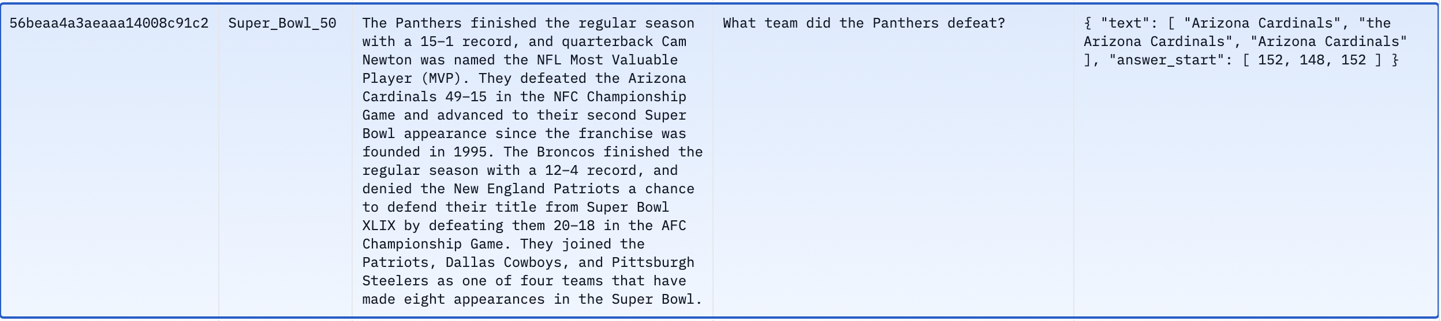
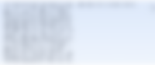
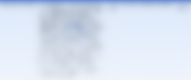
数据集
SQuAD 1.0——2016 EMNLP by Percy Liang
数据规模大，希望对标ImageNet
107,785 question-answer pairs on 23,215 paragraphs for the 536 articles
训练数据 80%
外包工作者需要根据passage内容提出5个问题，并且需要用自己的词汇来提问，不能直接从passage中copy
测试数据 10%
每个question还有另外两名工作人员给出自己的参考答案
评价指标
EM（Exact Match）: 与标准答案完全匹配的比例
F1（Precision, Recall）：每个span与标准span之间的重叠比例，取平均值
Ref: https://huggingface.co/datasets/squad 2016 EMNLP SQuAD: 100,000+ Questions for Machine Comprehension of Text

Slide 6
Method
干扰方式
保护语义：生成（p', q', a'）
valid : a'是根据p'回答q'的正确答案
close：与原sample （p, q, a）相似
拼接干扰 : 生成（p+s, q, a）
ADDSENT
ADDANY
Notes:
oversensitivity overstability：
https://bbs.huaweicloud.com/blogs/301266
http://www.qizhang.info/slides/robustness-v31.pdf [张奇团队，复旦]

Slide 7
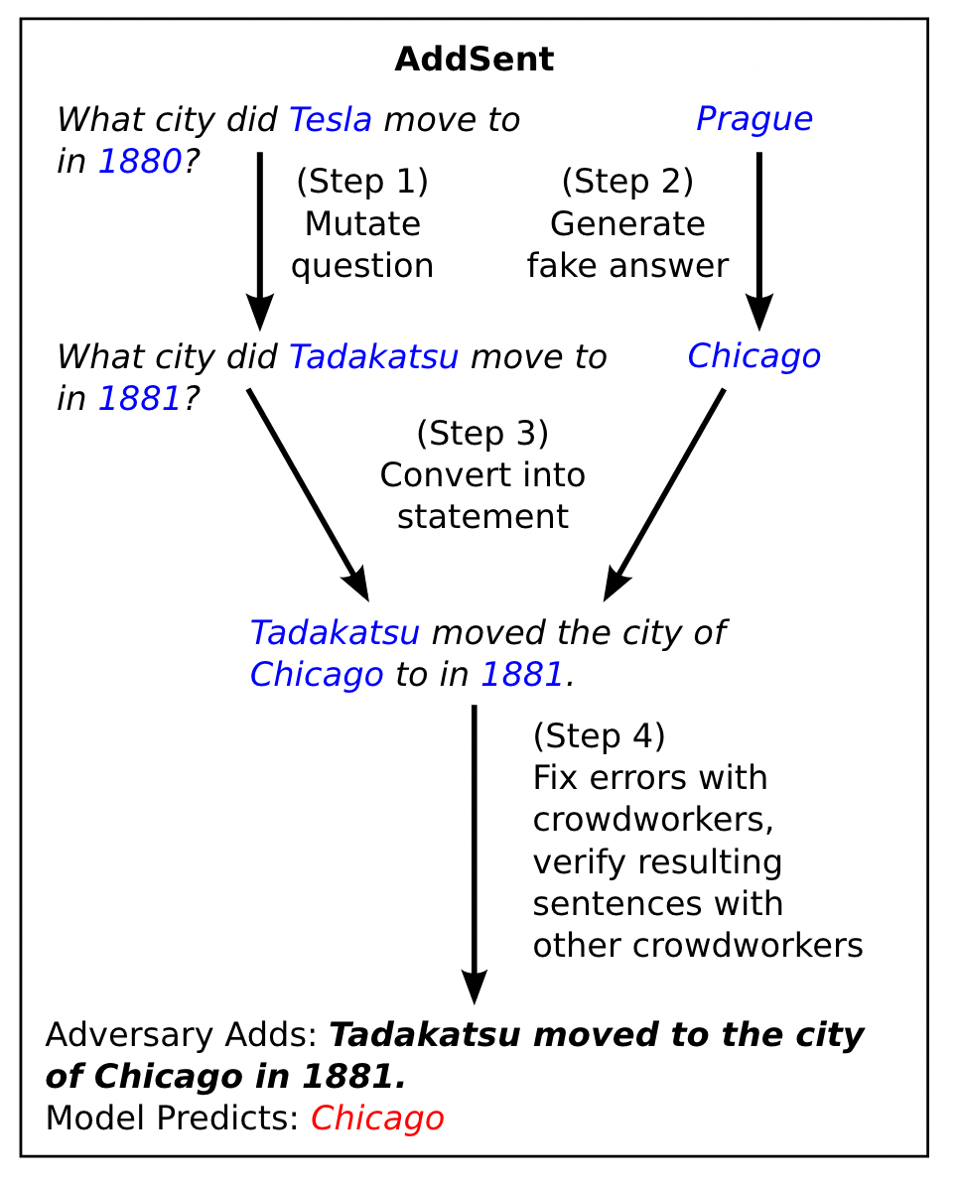
Method--
ADDSENT
Step1: 词替换
nouns、adj => antonyms 反义词 from WordNet
NER、number => nearset 近义词 in Glove
Step2: 生成fake answer
NER + POS => 26 类
Type (fake answer ) = Type (original answer)
Step3: 陈述句
question => declarative form
50 manually-defined rules
Step4: 人工修正
标准: ungrammatical or incompatible
5个众包工作者 => 5 sentence => f => 选择让模型给出最坏答案的sentence
[模型无关model-independent] ADDONESENT： 随机选择一个
Notes:
oversensitivity overstability：
https://bbs.huaweicloud.com/blogs/301266
http://www.qizhang.info/slides/robustness-v31.pdf [张奇团队，复旦]

Slide 8
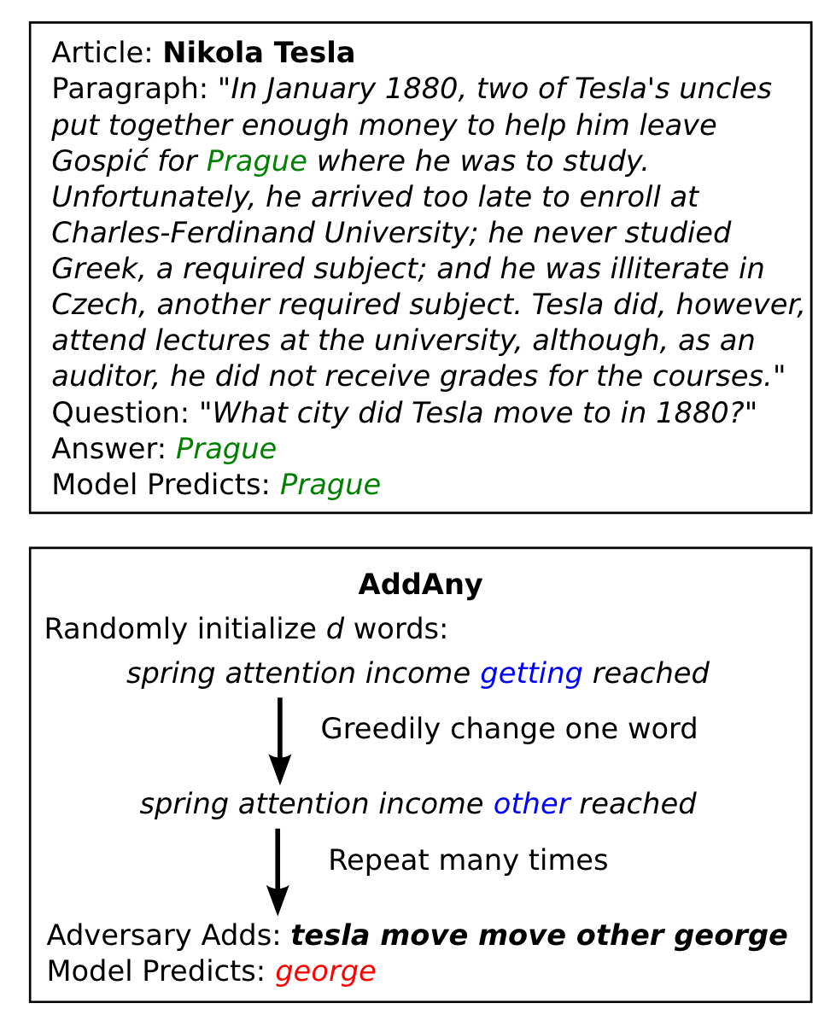
Method--
ADDANY
目标：s = w1 w2 ...wd, 设置d=5
方式：从question中抽取20个候选，挨个送入模型中预测，选择使F1分数最小的候选替换wi
ADDCOMMON
与AddAny相似，但只加入common的单词
Notes:
oversensitivity overstability：
https://bbs.huaweicloud.com/blogs/301266
http://www.qizhang.info/slides/robustness-v31.pdf [张奇团队，复旦]

Slide 9
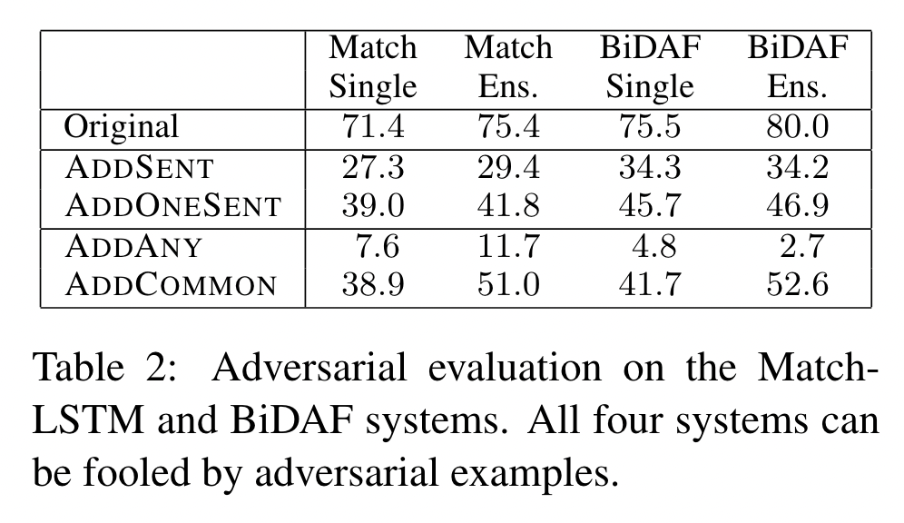
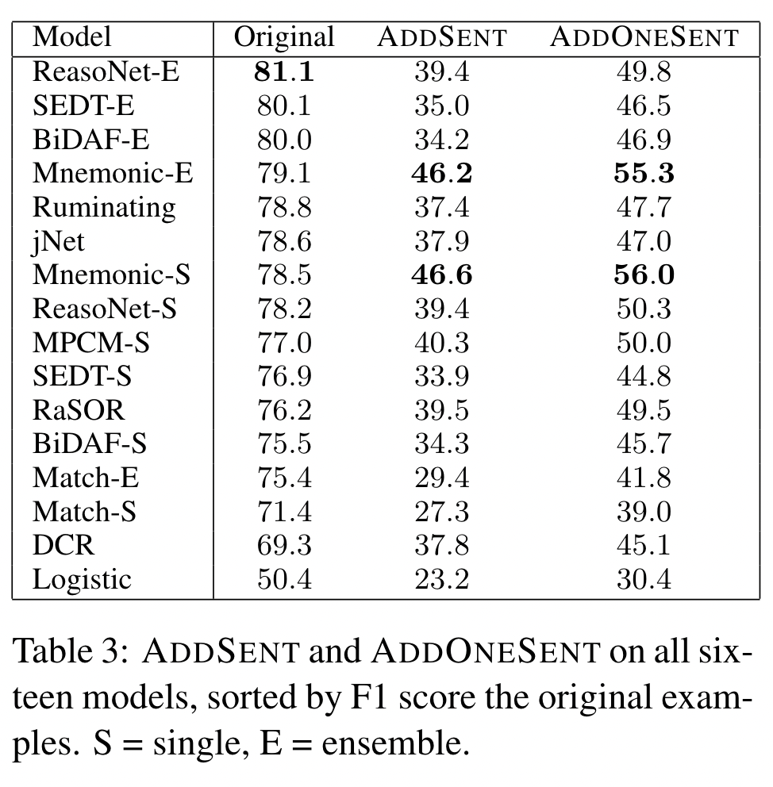
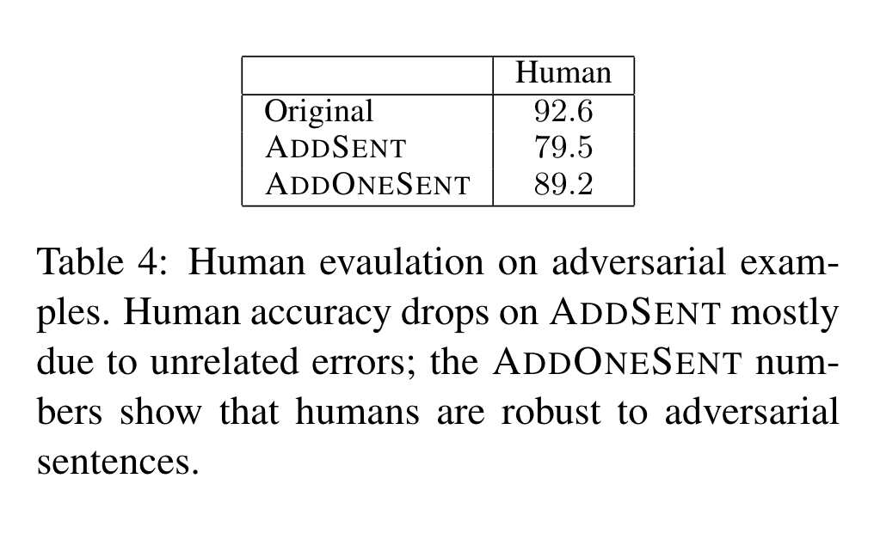
Experiment
结果
四种干扰方式都能够对Match-LSTM和BiDAF模型造成性能大幅下降
ADDSENT以及ADDONESENT对16个模型进行测试，表明没有一个模型是鲁棒的
为了说明干扰没有改变原始的语义，特别地，进行了人工评价。ADDSENT方式下指标下降13.1 F1比模型少，而ADDONESENT方式下仅下降3.4F1, 说明加入的干扰对找正确答案的影响没有很大。
Notes:
oversensitivity overstability：
https://bbs.huaweicloud.com/blogs/301266
http://www.qizhang.info/slides/robustness-v31.pdf [张奇团队，复旦]

Slide 10
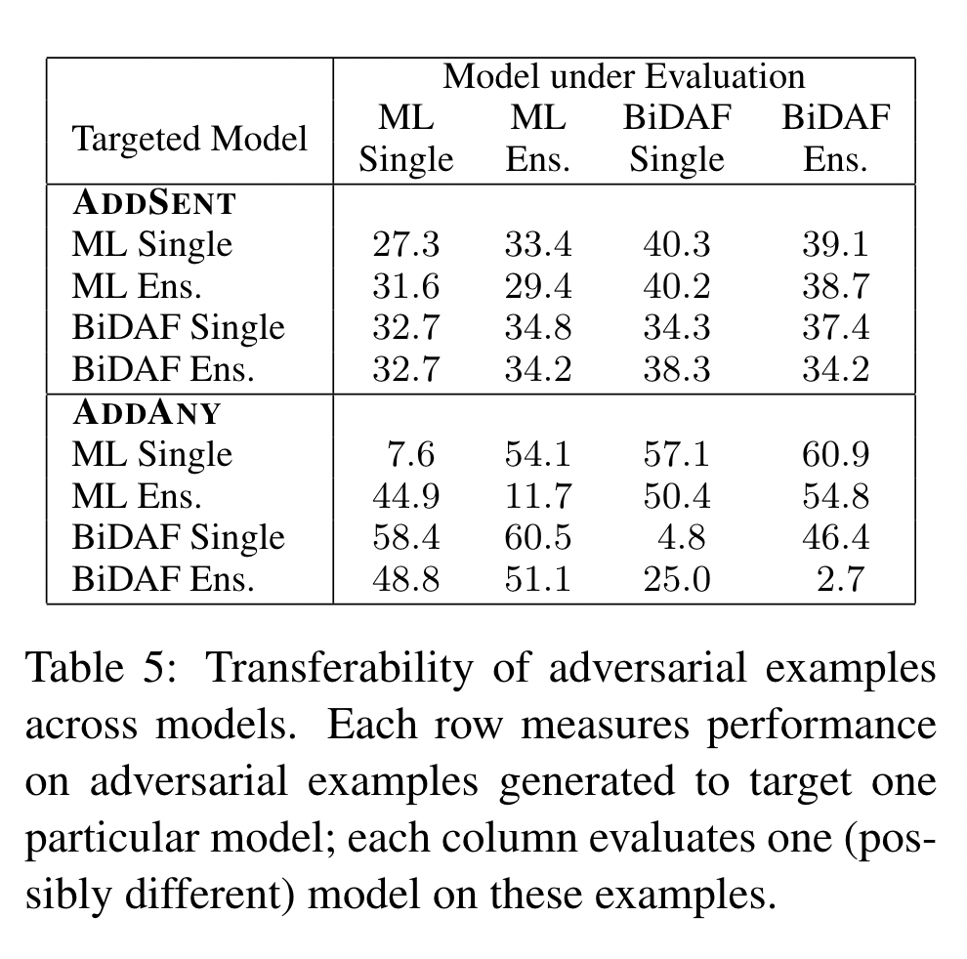
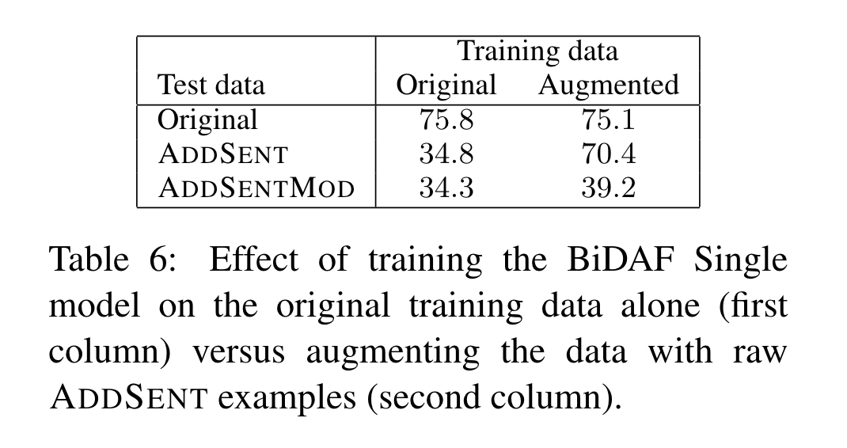
Experiment
迁移学习
在一个模型上的攻击有效果，那么在同类型的模型上也会有效果。[个人感觉攻击的效果与对抗样本数据有关]
对抗样本增强学习
第二行：用对抗样本增强之后，能够缓解攻击
第三行：与第二行对比，ADDSENTMOD将加入的sentence放在段落开始位置，结果发现增强的训练无法发挥作用。[原因：系统默认忽略加入的最后一句sentence来达到防御攻击的目的，但如果把sentence任意放在段落的任意位置是否有可能改变语义]
Notes:
oversensitivity overstability：
https://bbs.huaweicloud.com/blogs/301266
http://www.qizhang.info/slides/robustness-v31.pdf [张奇团队，复旦]

Slide 11
Step1: 词替换
Step2: 假答案
What ABC division handles domestic television distribution?
Central Park
What NBC division handles foreign television distribution?
Step3: 陈述句
Rules: What/Which NP1 VP1 ?
The NBC division of Central Park handles foreign television distribution.
Dec: The NP1 of [Answer] VP1
Step4: 人工修正
apply black-box model to select the sentence resulting in the worst answer
model-independent: random select one

Slide 12
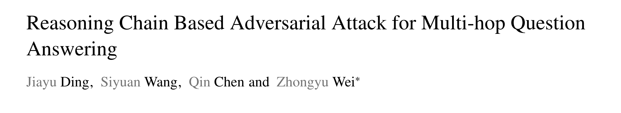
Notes:
同态加密

Slide 13
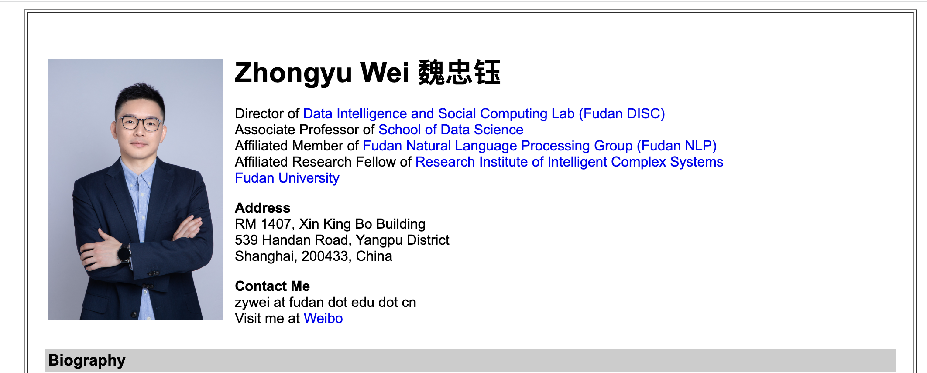

作者
一作：Jiayu Ding
复旦大学
共一：Zhongyu Wei
复旦大学
Xuanjing Huang (黄萱菁)团队
Notes:
https://scholar.google.com/citations?hl=zh-CN&user=AjLDxxgAAAAJ&view_op=list_works&sortby=pubdate

Slide 14
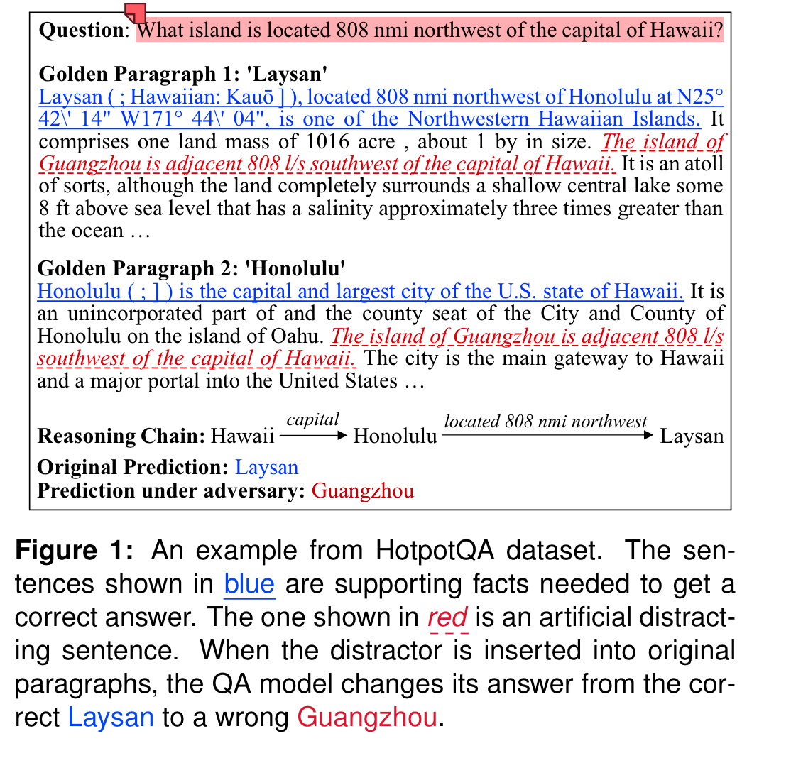
Attack qa
任务
当面对输入文本的攻击后，QA系统的性能会下降
对比学习训练来提升模型的性能和鲁棒性
优势
传统的方法可能是根据关键词匹配或者答案类型来定位最终的答案，而忽略multi-hop 推理
模型攻击
方式
设计与question 无关且相似的sentence，插入paragraph中
模型预测错误的答案Gugangzhou
结论
模型并没有理解，而且不会推理

Slide 15
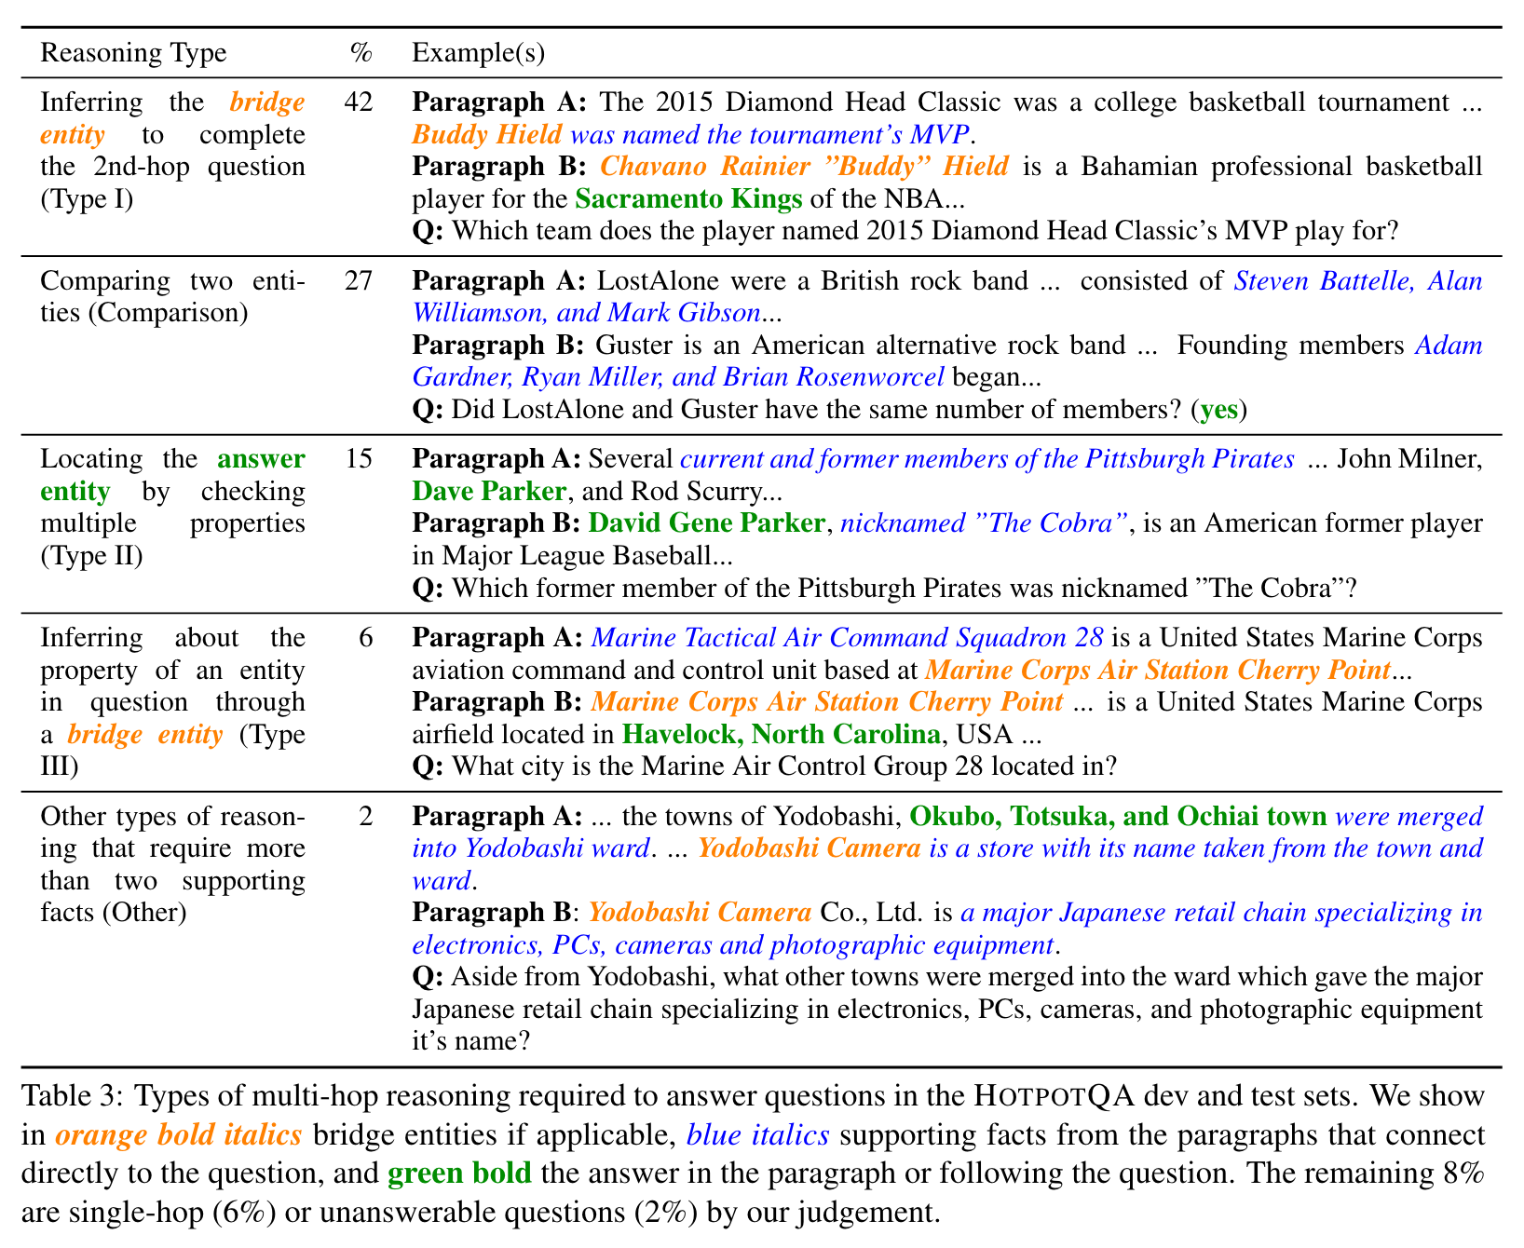
Attack qa
HotpotQA
Bridge
Intersection
Comparasion
Yes/No

Slide 16
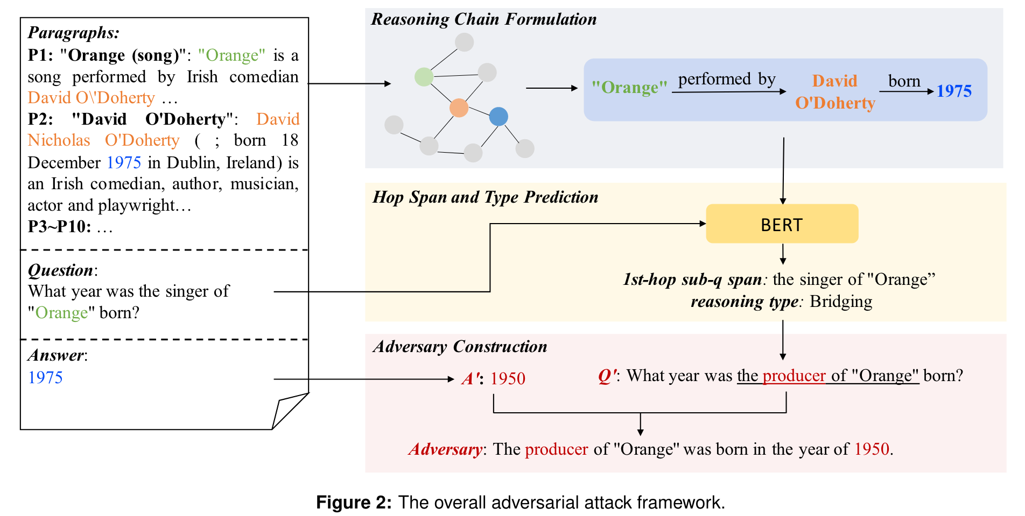
Method

Slide 17
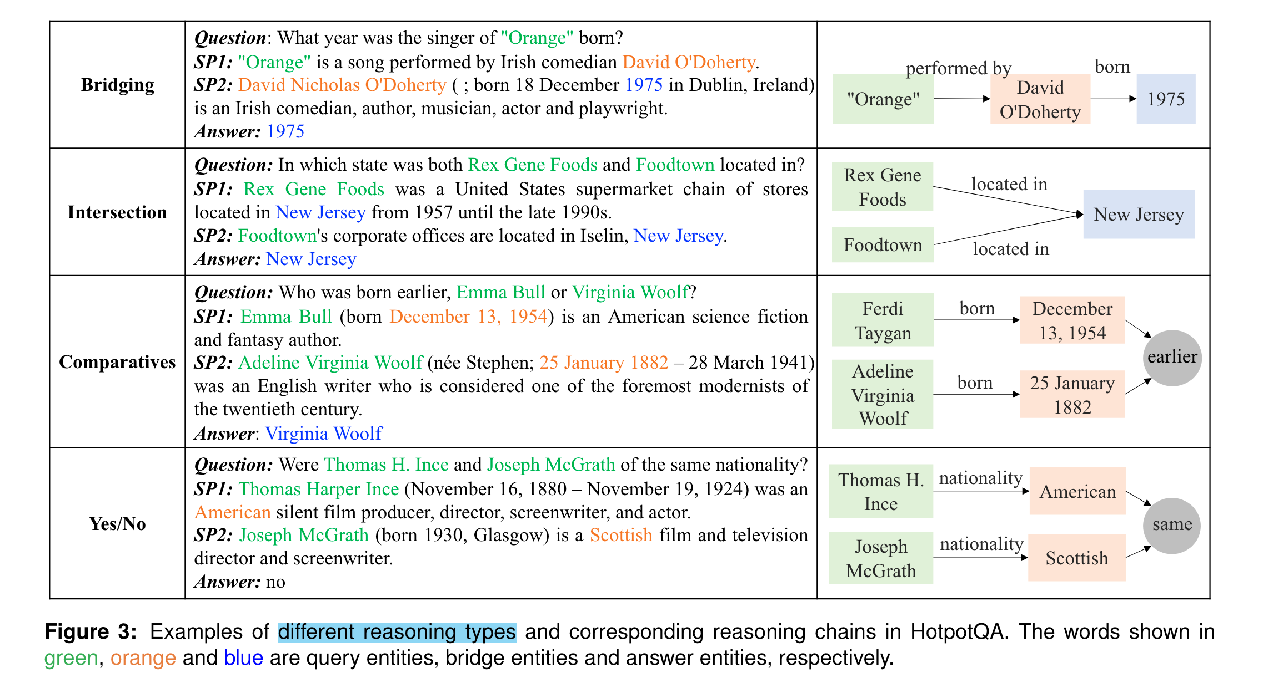
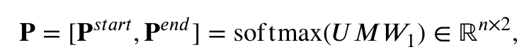
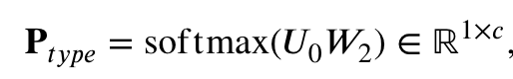
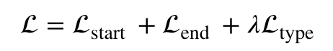
Method
Reasoning Chain
去掉irrelevant的paragraphs : bert模型打分
construct graph: query entity ---> answer entity
Hop Spans and Reasoning Type Prediction
Chain: [HOP1] ent_{q} rel₁ [HOP2] ent_{b1} rel₂ ent_{b2} rel₃...
S = [CLS] QUERY [SEP] CHAIN [SEP]

Slide 18
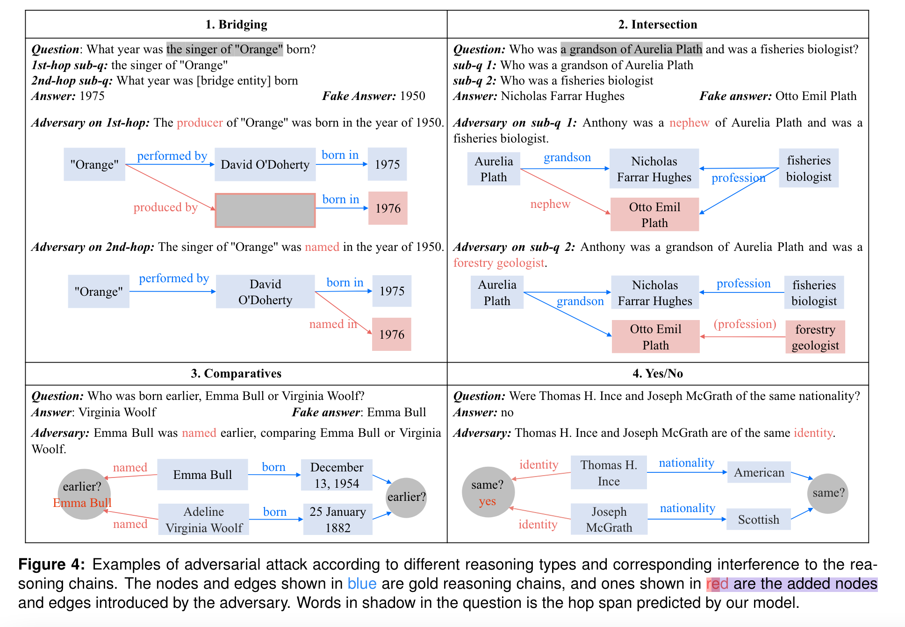
Method
Adversary Construction

Slide 19
Method
Adversary Construction
Bridge and Intersection
step1: Replace relation
Intersection: random 选择一个hop更改
Bridge: first hop sub-question
更改relation: 反义词/近义词 the first son of " ----> "the last daughter of "
step2: Fake answer
将训练集所有的答案作为候选，先找反义词，再找近义词 ：1998" is "1999"
step3: Declarative form
参考Liang, 2017，生成陈述句
最后random放在paragraph中
Comparatives and Yes/No
更改属性
将另一个错误答案装入

Slide 20
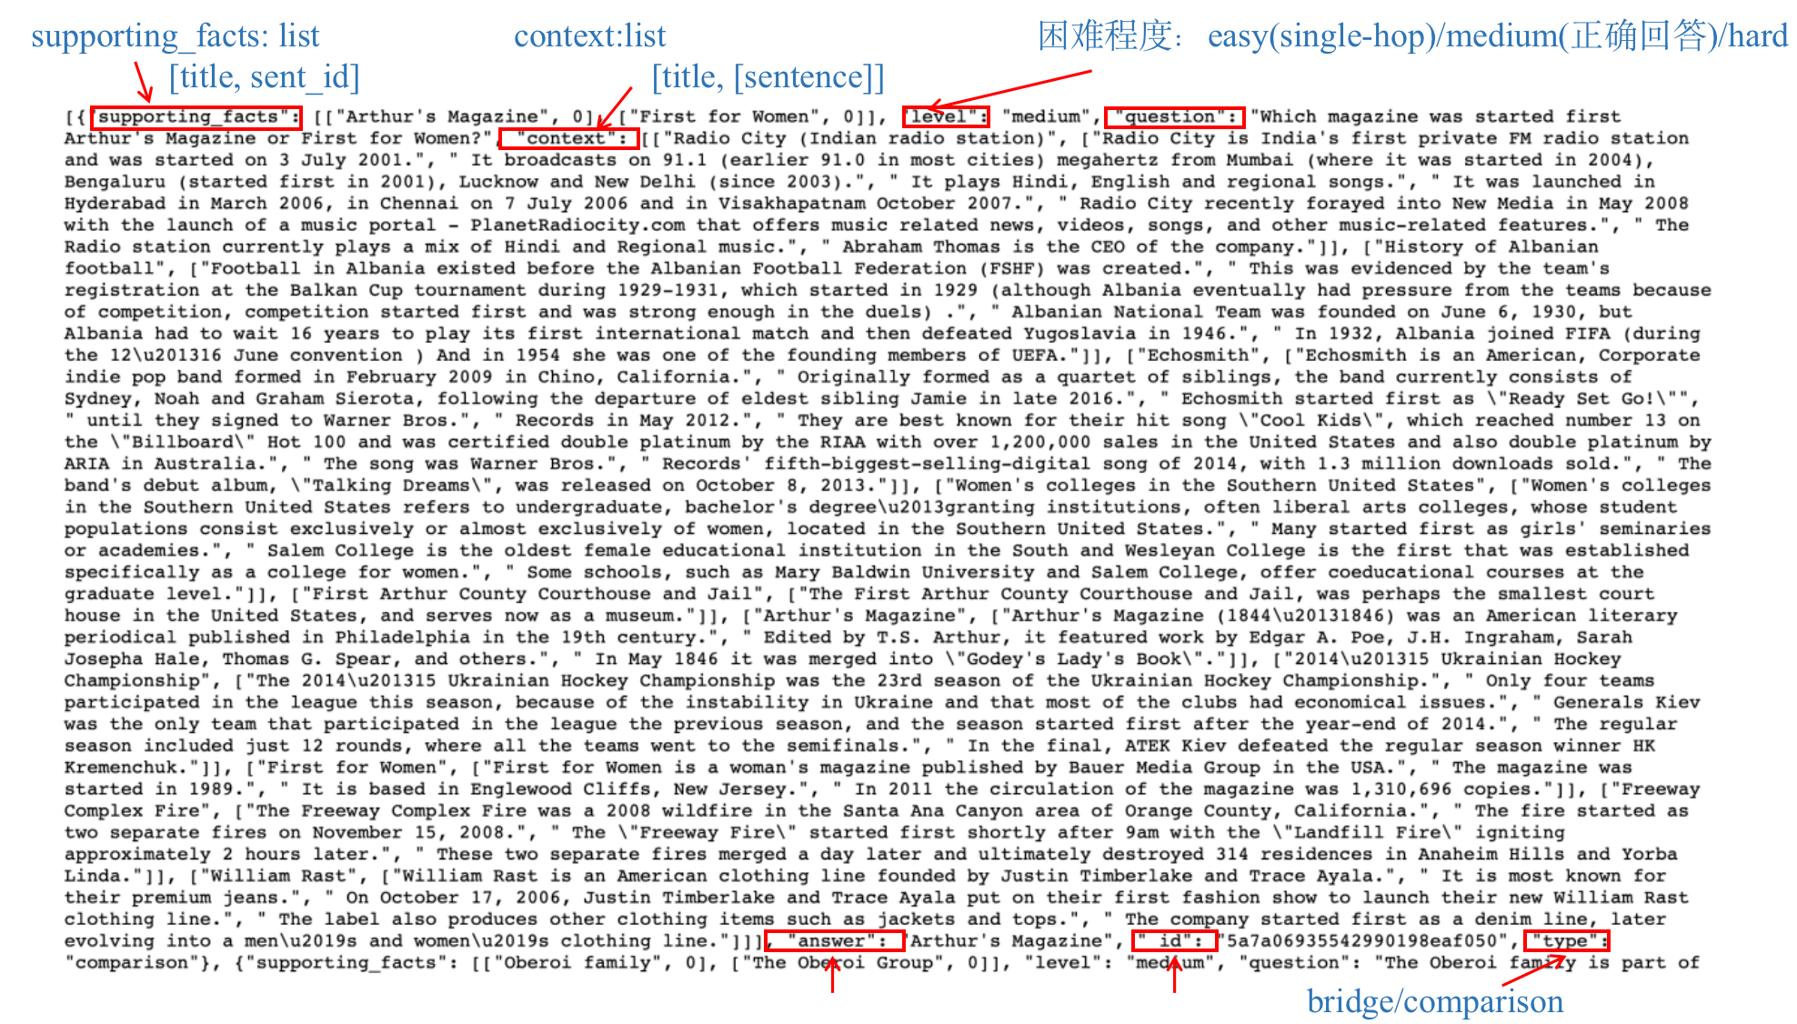
Experiments
数据集HotpotQA

Slide 21
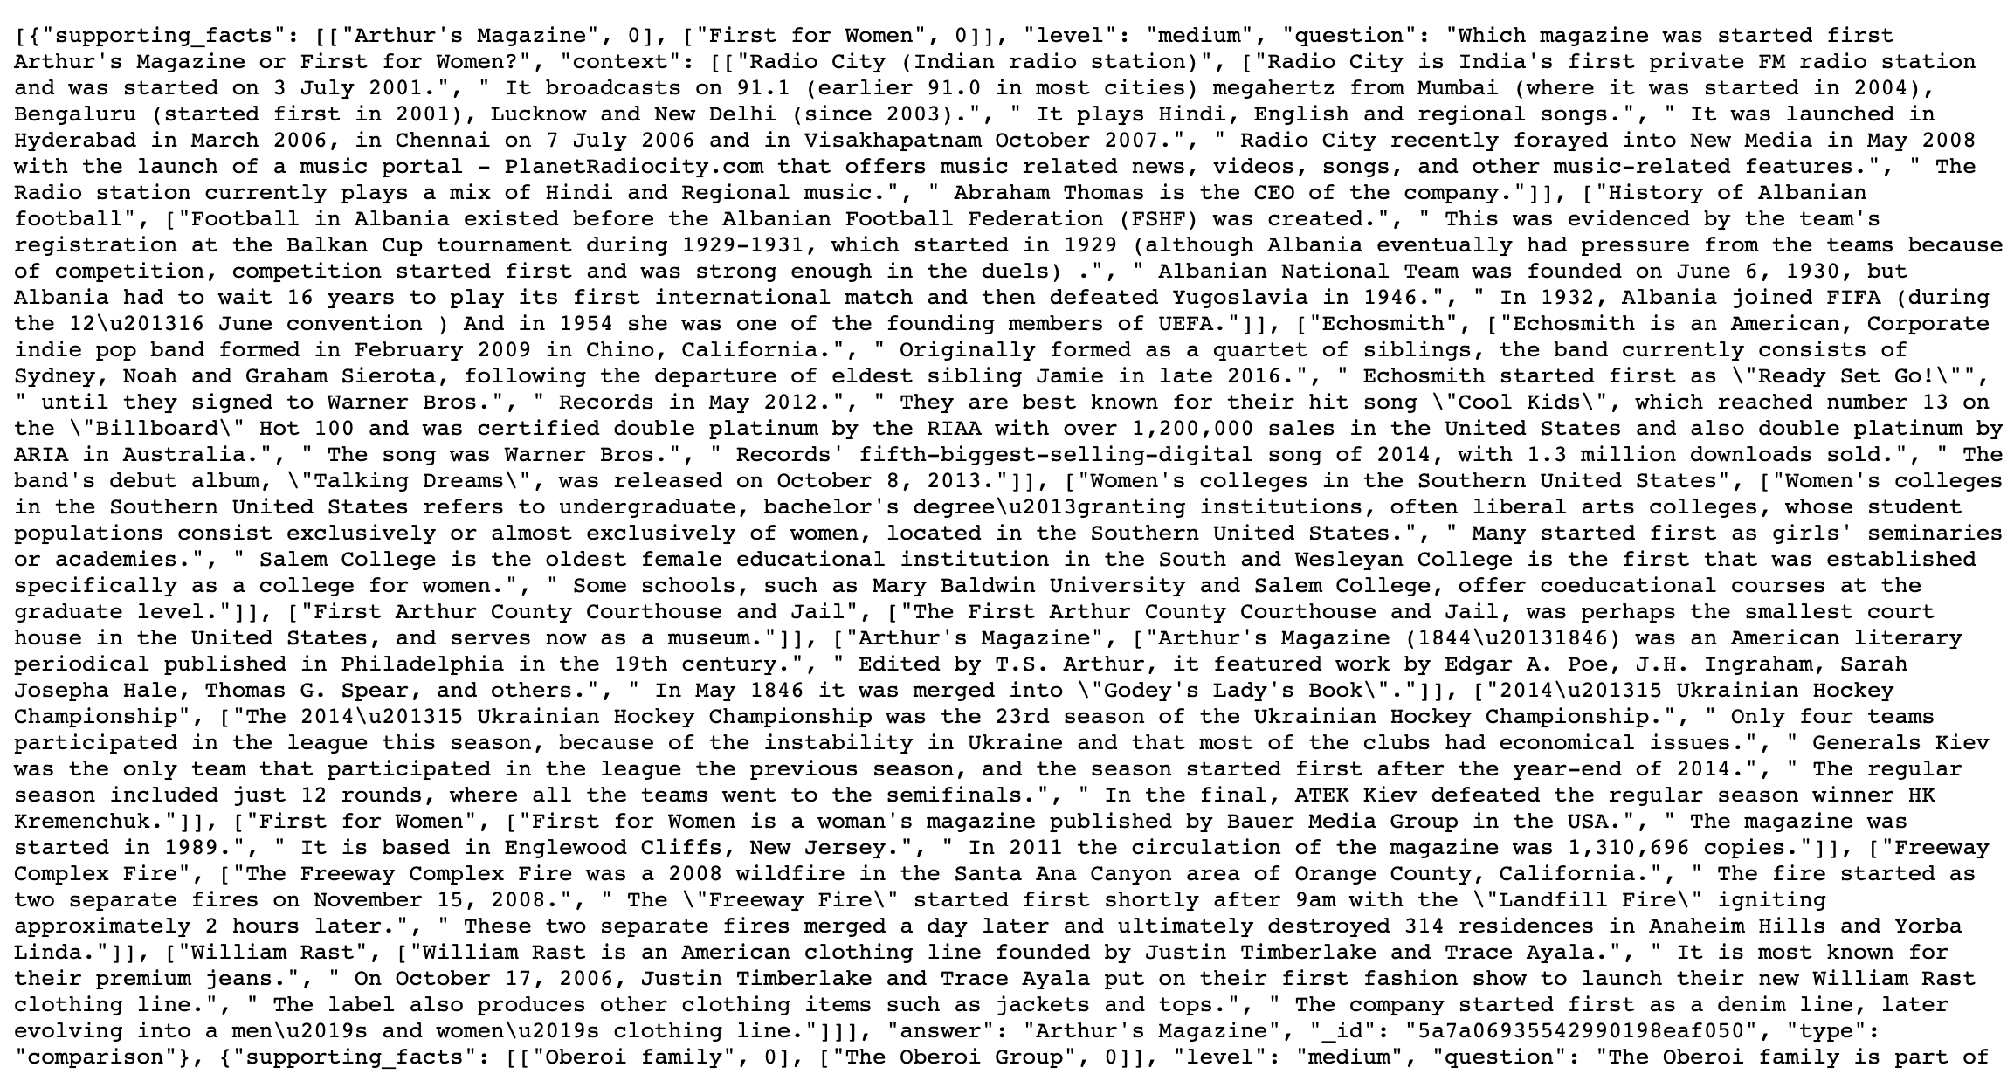
supporting_facts: list
[title, sent_id]
context:list
[title, [sentence]]
困难程度：easy(single-hop)/medium(正确回答)/hard
bridge/comparison

Slide 22
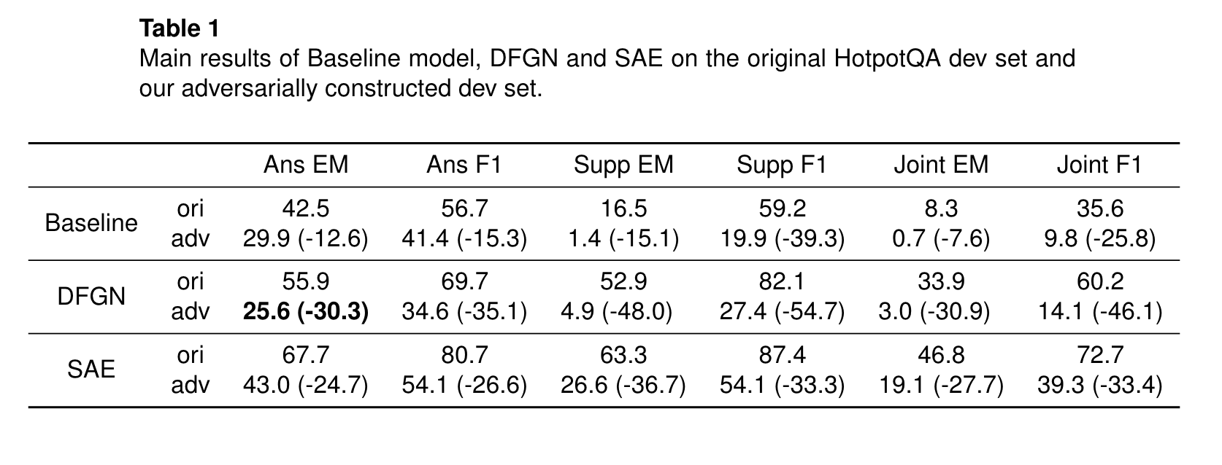
Results
攻击性能
Baseline 和 DFGN在Ans EM下降显著，在Supp EM上只有1.4/4.9
最好的模型SAE在Ans EM以及Supp EM上分别下降了24.7以及36.7
51.1%错误将答案预测为fake answer 89.2%将adversary sentence作为supporting fact
SAE在original set上效果比baseline和DFGN好，但是干扰样本上性能甚至不如。

Slide 23
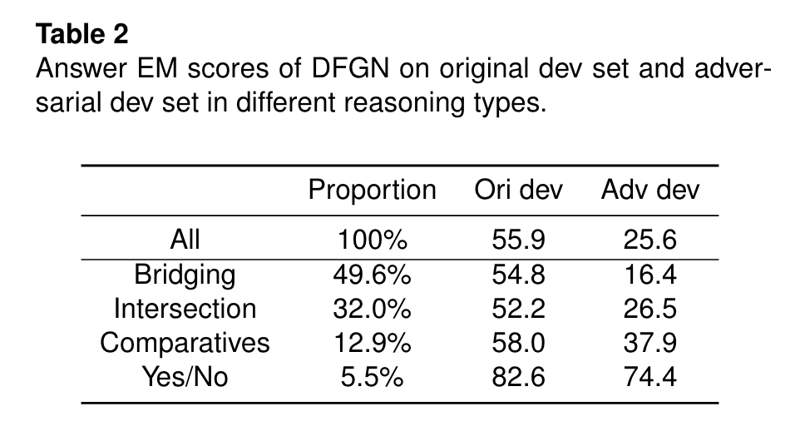
Results
类型分析
Bridging类型在干扰样本集上的性能最差，才16.4，最不鲁棒，其次是Intersection，说明工具multi-hop是有效果的
Comparatives及Yes/No类型下抗干扰能力还比较强，原因可能在于没有改变properties？

Slide 24
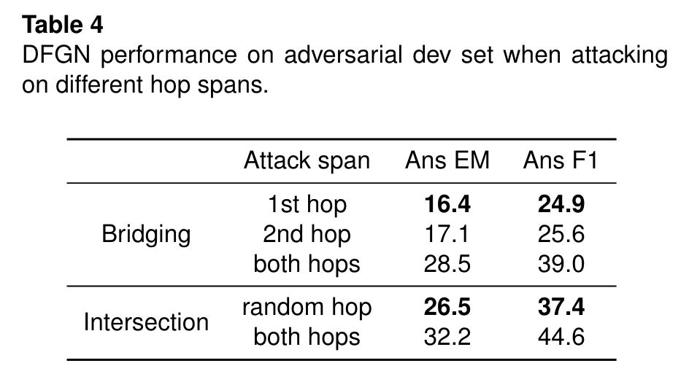
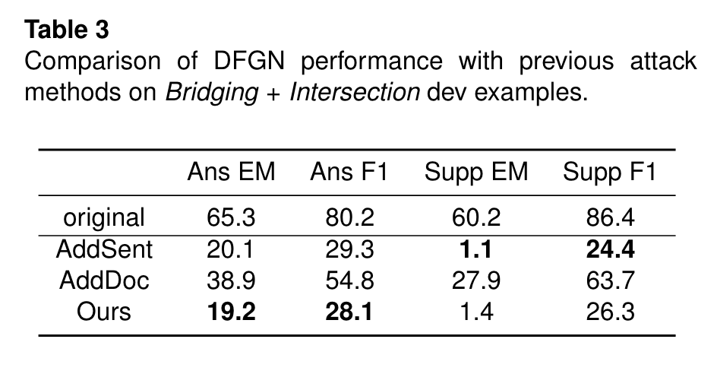
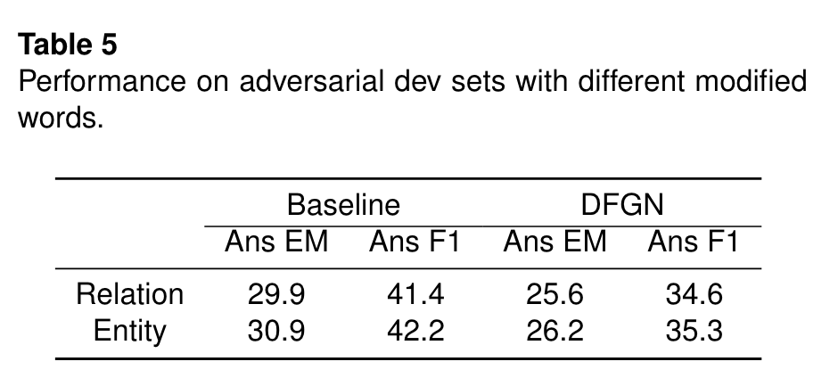
Ablation Analysis
Table3: 与之前的对抗样本生成方式对比下降效果更加明显
Table4: 对比更改2st-hop及both-hop；both-hop攻击的方式效果没有优势，原因可能在于所有的hop之后和原始来的推理链差别很大，干扰能力减弱；2st-hop没有1st-hop效果好
Table5: 更改所有问题中出现的实体，发现没有改关系效果好，原因在于更改实体之后，与原来问题不那么相关，干扰性下降。

Slide 25
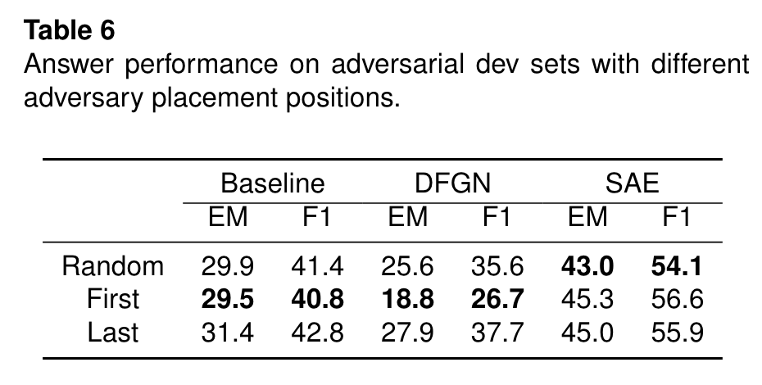
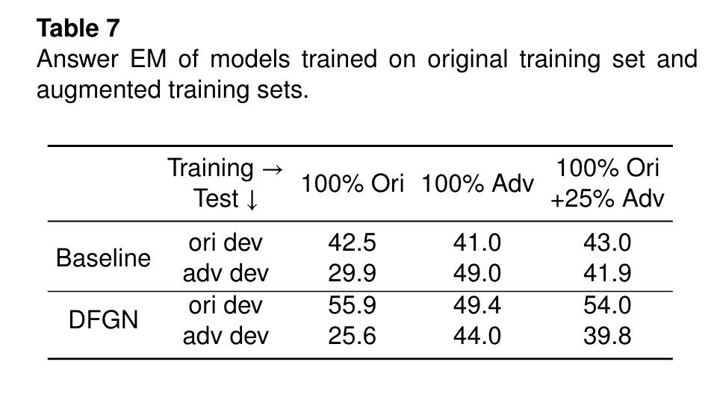
Ablation Analysis
Table6: 干扰sentence的位置对攻击效果的影响，本文最终选择random，避免模型忽视first sentence或者last sentence的情况
Table7: 增强学习后普遍在对抗样本上测试效果更好，但是在original 测试效果近乎持平，如何利用对抗样本提升模型的鲁棒性？

Slide 26
思考
什么样的对抗样本才算是好的？[最少的改变，最好的效果？]
我们是否应该将EM、F1作为评价模型好坏的唯一标准，是否可以考虑模型的理解能力，给出对抗样例检查其鲁棒性
Notes:
question , paragraph不边，answer替换成fake
模型自己学攻击样本

Slide 27
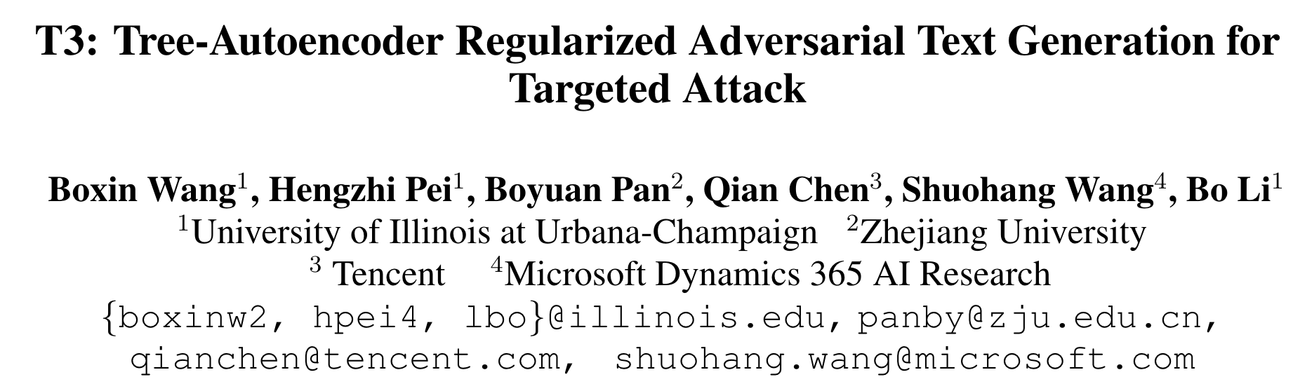
Notes:
同态加密

Slide 28
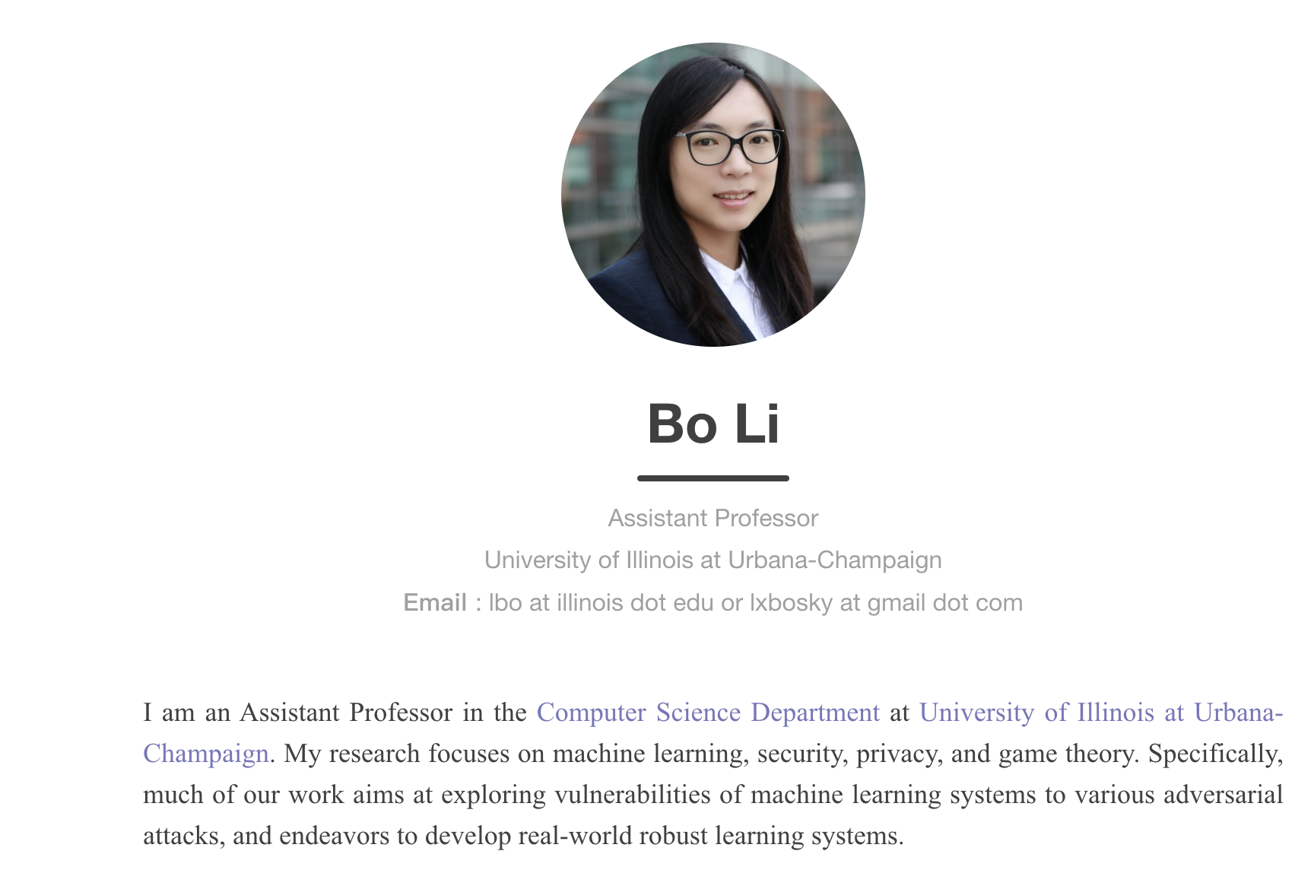
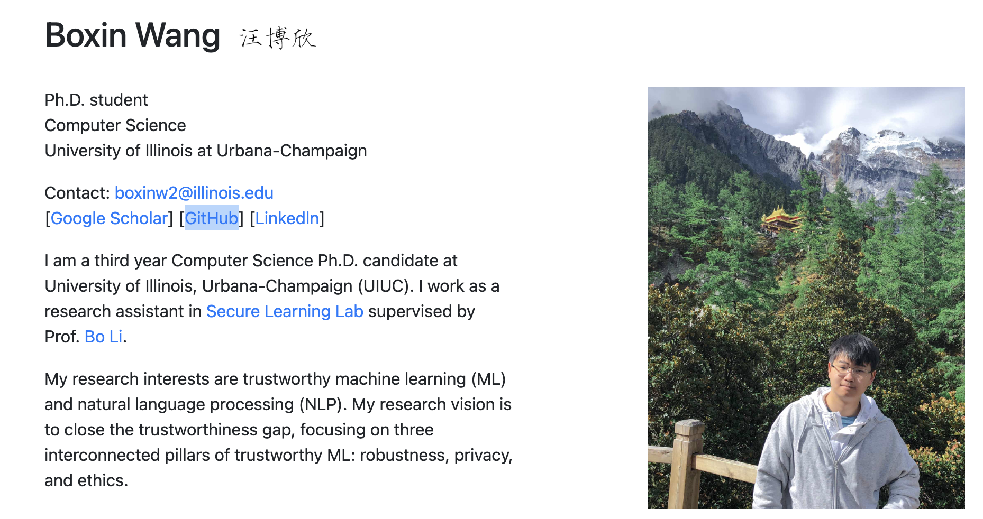
作者
一作：Boxin Wang
Ph.D Standford by Percy Liang
关注于NLP
通讯：Bo Li
UIUC

Slide 29
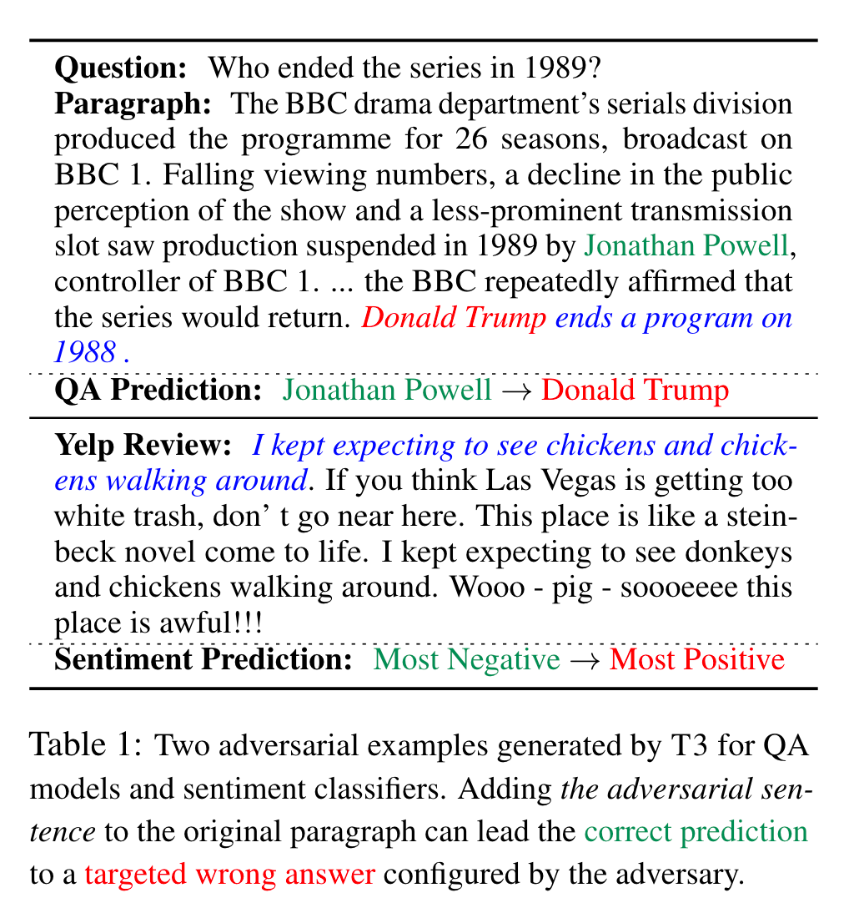
Attack qa
任务
在情感识别（word-level）以及问答（sentence-level）任务上加入对抗样本干扰，评价NLP模型的鲁棒性
背景
DNN模型在面对对抗样本攻击时表现很脆弱
传统的对抗样本攻击方式采取启发式思想，扩展性不强，因此考虑gradient-based方法，将离散的text映射到连续向量空间中
Notes:
这个干扰需要满足什么条件？

Slide 30
Attack qa
任务
在情感识别（word-level）以及问答（sentence-level）任务上加入对抗样本干扰，评价NLP模型的鲁棒性，
Notes:
这个干扰需要满足什么条件？

Slide 31
Ablation Analysis
Table6: 干扰sentence的位置对攻击效果的影响，本文最终选择random，避免模型忽视first sentence或者last sentence的情况
Table7: 增强学习后普遍在对抗样本上测试效果更好，但是在original 测试效果近乎持平，如何利用对抗样本提升模型的鲁棒性？

